Slide 2
KRAJOWY FUNDUSZ SZKOLENIOWY finansowanie działań na rzecz kształcenia ustawicznego pracowników i pracodawców
✓ Ustawa o promocji zatrudnienia i instytucjach rynku pracy z dnia 20 kwietnia 2004r. (t. jedn. Dz. U. z 2022r. poz. 690 z późn. zm.)
✓ Rozporządzenie Ministra Pracy i Polityki Społecznej z dnia 14 maja 2014r. w sprawie przyznawania środków z Krajowego Funduszu Szkoleniowego (Dz. U. z 2018r., poz. 117)

Slide 3
Co to jest KFS?
Krajowy Fundusz Szkoleniowy to wydzielona część środków Funduszu Pracy, określona w planie Funduszu Pracy na dany rok budżetowy (ok. 2%).
CEL UTWORZENIA KFS
Celem utworzenia KFS jest pomoc osobom pracującym zagrożonym utratą zatrudnienia z powodu kompetencji nieadekwatnych do wymagań stawianych przez lokalny rynek pracy i dynamicznie zmieniającą się gospodarkę.

Slide 4
Kto może skorzystać ze środków KFS?
PRACODAWCA - jednostka organizacyjna, chociażby nie posiadała osobowości prawnej, a także osoba fizyczna, jeżeli zatrudnia co najmniej jednego pracownika. Nie jest pracodawcą osoba prowadząca działalność gospodarczą niezatrudniająca żadnego pracownika.
PRACOWNIK – osoba zatrudniona na podstawie umowy o pracę, powołania, wyboru, mianowania lub spółdzielczej umowy o pracę.

Slide 5
działania finansowane ze środków kfs przez pup
kursy i studia podyplomowe realizowane z inicjatywy pracodawcy lub za jego zgodą
(największą popularnością w 2021r. w PUP w Cieszynie cieszyły się szkolenia z obszaru: usługi fryzjerskie, kosmetyczne, opieka zdrowotna, usługi transportowe, w tym kursy prawa jazdy, sprzedaż, marketing, public relations, handel nieruchomościami, usługi gastronomiczne).
egzaminy umożliwiające uzyskanie dyplomów potwierdzających nabycie umiejętności, kwalifikacji lub uprawnień zawodowych

Slide 6
działania finansowane ze środków kfs przez pup
określenie potrzeb pracodawcy w zakresie kształcenia ustawicznego w związku z ubieganiem się o sfinansowanie tego kształcenia ze środków KFS
badania lekarskie i psychologiczne wymagane do podjęcia kształcenia lub pracy zawodowej po ukończonym kształceniu
(głównie badania bezpośrednio związane z uzyskaniem uprawnień na stanowisku zawodowego kierowcy)
ubezpieczenie od następstw nieszczęśliwych wypadków w związku z podjętym kształceniem.

Slide 7
WYSOKOŚĆ WSPARCIA W RAMACH KFS
do 80% kosztów kształcenia ustawicznego, nie więcej jednak niż do wysokości 300% przeciętnego wynagrodzenia w danym roku na jednego uczestnika
do 100% kosztów kształcenia ustawicznego – jeżeli wnioskodawca należy do grupy mikroprzedsiębiorców*, nie więcej jednak niż do wysokości 300% przeciętnego wynagrodzenia w danym roku na jednego uczestnika
(mikroprzedsiębiorca* - przedsiębiorca, który zatrudnia mniej niż 10 pracowników, a jego roczny obrót lub całkowity bilans roczny nie przekracza 2 mln EURO).

Slide 8
REALIZACJA KFS W PUP w Cieszynie
 | 2014 | 2015 | 2016 | 2017 | 2018 | 2019 | 2020 | 2021
Wysokość przyznanych środków | 97 000 | 305 600 | 439 500 | 383 800 | 365 600 | 600 000 | 600 000 | 850 000
Wykorzystanie środków | 9 200 | 300 000 | 416 853 | 369 294 | 355 059 | 576 292 | 578 976 | 849 915
Ilość złożonych wniosków | 4 | 41 | 60 | 73 | 87 | 129 | 127 | 142
Ilość zawartych umów | 3 | 21 | 42 | 40 | 55 | 102 | 75 | 108
Ilość osób, którym udzielono wsparcia | 9 | 141 | 276 | 264 | 229 | 364 | 359 | 359

Slide 9
ŚRODKI KFS 2022
Wysokość przyznanych środków:
- z limitu podstawowego: 708 200 zł
Ilość złożonych wniosków:
- z limitu podstawowego: 139
Ilość zawartych umów:
- z limitu podstawowego: 69

Slide 10
PRIORYTETY WYDATKOWANIA ŚRODKÓW na dany rok
Minister właściwy do spraw pracy publikuje corocznie na stronie internetowej urzędu obsługującego ministra informację o priorytetach, wzorze podziału i planie wydatkowania środków KFS w danym roku budżetowym, w tym o dodatkowych priorytetach wydatkowania lub przeznaczeniu środków rezerwy KFS.

Slide 11
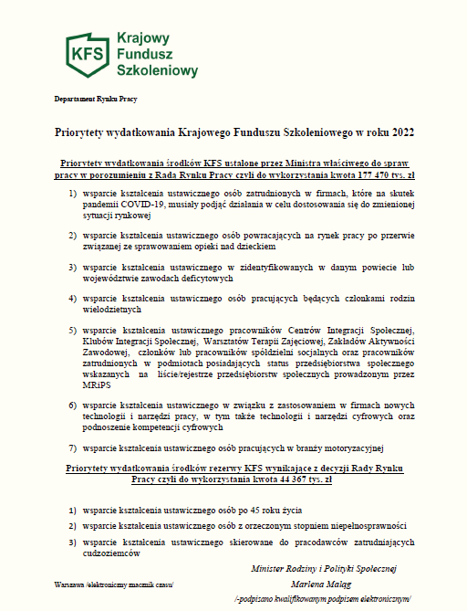
PRIORYTETY KFS
Priorytety Ministra właściwego do spraw pracy
– limit podstawowy
Priorytety Rady Rynku Pracy – rezerwa

Slide 12
PRIORYTETY MINISTRA 2022r.
1) wsparcie kształcenia ustawicznego osób zatrudnionych w firmach, które na skutek pandemii COVID-19, musiały podjąć działania w celu dostosowania się do zmienionej sytuacji rynkowej
2) wsparcie kształcenia ustawicznego osób powracających na rynek pracy po przerwie związanej ze sprawowaniem opieki nad dzieckiem
3) wsparcie kształcenia ustawicznego w zidentyfikowanych w danym powiecie lub województwie zawodach deficytowych
4) wsparcie kształcenia ustawicznego osób pracujących będących członkami rodzin wielodzietnych
5) wsparcie kształcenia ustawicznego pracowników Centrów Integracji Społecznej, Klubów Integracji Społecznej, Warsztatów Terapii Zajęciowej, Zakładów Aktywności Zawodowej, członków lub pracowników spółdzielni socjalnych oraz pracowników zatrudnionych w podmiotach posiadających status przedsiębiorstwa społecznego wskazanych na liście/rejestrze przedsiębiorstw społecznych prowadzonym przez MRiPS
6) wsparcie kształcenia ustawicznego w związku z zastosowaniem w firmach nowych technologii i narzędzi pracy, w tym także technologii i narzędzi cyfrowych oraz podnoszenie kompetencji cyfrowych
7) wsparcie kształcenia ustawicznego osób pracujących w branży motoryzacyjnej

Slide 13
PRIORYTETY RADY RYNKU PRACY 2022r.
a) wsparcie kształcenia ustawicznego osób po 45 roku życia
b) wsparcie kształcenia ustawicznego osób z orzeczonym stopniem niepełnosprawności
c) wsparcie kształcenia ustawicznego skierowane do pracodawców zatrudniających cudzoziemców

Slide 14
NABÓR WNIOSKÓW
Starosta niezwłocznie po uzyskaniu od marszałka województwa informacji o limicie środków KFS organizuje nabór wniosków
Ogłoszenie na tablicy informacyjnej i stronie internetowej urzędu o:
priorytetach wydatkowania KFS na dany rok
terminie rozpoczęcia i zakończenia naboru wniosków
kryteriach oceny wniosków

Slide 15
NABÓR WNIOSKÓW W PUP W CIESZYNIE
Od dnia 01.06.2022r. do dnia 03.06.2022r. (liczy się data wpływu do urzędu) przyjmowane będą wnioski o przyznanie środków w ramach rezerwy Krajowego Funduszu Szkoleniowego na finansowanie kształcenia ustawicznego pracowników i pracodawcy.
W ramach limitu posiadanych środków rezerwy KFS na realizację kształcenia ustawicznego w 2022r. została przyznana kwota w wysokości 160 000 zł.
Koszt kształcenia ustawicznego finansowanego z przyznanych środków w ramach zawartej umowy nie może przekroczyć:
1) 10 000 zł – na jednego uczestnika,
2) 50 000 zł – na firmę (wnioskodawcę).
Wniosek jest dostępny na stronie urzędu pod adresem https://cieszyn.praca.gov.pl/aktualnosci oraz w siedzibie urzędu.

Slide 16
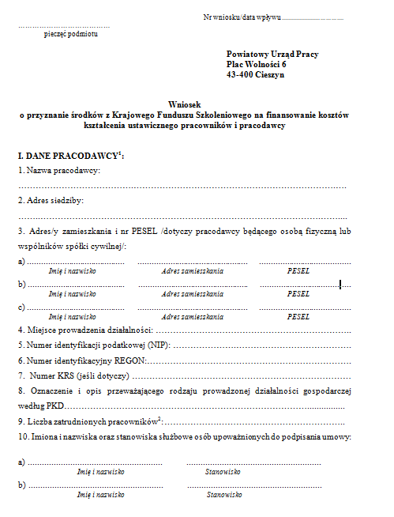
GDZIE ZŁOŻYĆ WNIOSEK O ŚRODKI KFS ?
Pracodawca zainteresowany uzyskaniem środków na finansowanie kosztów kształcenia ustawicznego pracowników i pracodawcy składa w powiatowym urzędzie pracy właściwym ze względu na siedzibę pracodawcy albo miejsce prowadzenia działalności wniosek w postaci papierowej lub elektronicznej (podpis potwierdzony profilem zaufanym albo bezpiecznym podpisem elektronicznym kwalifikowanym certyfikatem).

Slide 17
ELEMENTY WNIOSKU
Dane pracodawcy
(nazwę pracodawcy, adres siedziby i miejsce prowadzenia działalności, NIP, REGON, oznaczenie przeważającego rodzaju prowadzonej działalności gospodarczej według PKD, informację o liczbie zatrudnionych pracowników, imię i nazwisko osoby wskazanej przez pracodawcę do kontaktów, numer telefonu oraz adres poczty elektronicznej)
Wskazanie działań, o które ubiega się pracodawca
Określenie:
- całkowitej wysokości wydatków
- wnioskowanej wysokości środków z KFS
- wkładu własnego

Slide 18
ELEMENTY WNIOSKU
Uzasadnienie:
-potrzeby odbycia kształcenia ustawicznego, przy uwzględnieniu obecnych lub przyszłych potrzeb pracodawcy
-obowiązujących priorytetów wydatkowania środków KFS
wyboru realizatora usługi finansowanej z KFS, ze wskazaniem:
a) nazwy i siedziby realizatora
b) posiadanie przez realizatora usługi kształcenia ustawicznego certyfikatów jakości oferowanych usług kształcenia ustawicznego, a w przypadku kursów również posiadanie dokumentu, na podstawie którego prowadzi on pozaszkolne formy kształcenia ustawicznego
c) nazwy kształcenia ustawicznego i liczby godzin
d) ceny usługi w porównaniu z podobnymi usługami oferowanymi na rynku.
Informację o planach dotyczących dalszego zatrudnienia osób, które będą objęte kształceniem ustawicznym ze środków KFS.

Slide 19
ZAŁĄCZNIKI DO WNIOSKU
Zaświadczenie lub oświadczenie o pomocy de minimis oraz informację w zakresie ustawy o postępowaniu w sprawach dotyczących pomocy publicznej
(środki z KFS przyznane pracodawcy na sfinansowanie kosztów kształcenia ustawicznego stanowią pomoc udzielaną zgodnie z warunkami dopuszczalności pomocy de minimis)
Kopię dokumentu potwierdzającego oznaczenie formy prawnej prowadzonej działalności
Program kształcenia lub zakres egzaminu
Wzór dokumentu potwierdzającego kompetencje nabyte przez uczestnika.

Slide 20
ROZPATRYWANIE WNIOSKU
Wniosek wraz z załącznikami należy złożyć wyłącznie w terminie naboru wniosków.
Wniosek pozostawia się bez rozpatrzenia w przypadku:
- niepoprawienia wniosku we wskazanym terminie lub
- niedołączenia wszystkich wymaganych załączników.
W przypadku gdy wniosek jest wypełniony nieprawidłowo, starosta wyznacza pracodawcy termin nie krótszy niż 7 dni i nie dłuższy niż 14 dni do jego poprawienia.
W przypadku negatywnego rozpatrzenia wniosku starosta uzasadnia odmowę dofinansowania ze środków KFS wnioskowanego kształcenia ustawicznego.
Dopuszcza się negocjacje dotyczące zakresu oraz ceny kształcenia ustawicznego.

Slide 21
ROZPATRYWANIE WNIOSKU
Elementy rozpatrywane:
a) zgodność z priorytetami na dany rok
b) zgodność kształcenia z potrzebami lokalnego lub regionalnego rynku pracy
c) koszty usługi w porównaniu do kosztów podobnych usług dostępnych na rynku
posiadanie przez realizatora certyfikatów jakości oferowanych usług

Slide 22
e) w przypadku kursów – posiadanie przez realizatora usługi kształcenia ustawicznego dokumentu, na podstawie którego prowadzi on pozaszkolne formy kształcenia ustawicznego;
f) plany dotyczące dalszego zatrudnienia osób, które będą objęte kształceniem ustawicznym finansowanym ze środków KFS;
g) możliwość sfinansowania ze środków KFS działań określonych we wniosku, z uwzględnieniem limitów, o których mowa w art. 109 ust. 2k i 2m ustawy.

Slide 23
Lp. | Opis kryterium | Kryterium oceny i punktacja | Liczba przyznanych punktów
1. | Zgodność dofinansowanych działań z ustalonymi priorytetami wydatkowania środków KFS | Kryterium obowiązkowe
2. | Zgodność kompetencji zawodowych nabywanych przez uczestników kształcenia ustawicznego z potrzebami lokalnego lub regionalnego rynku pracy | Maksymalnie 6 punktów wg. wzoru: $$\frac{\begin{aligned}liczba działań zgodnych z potrzebami \\ lokalnego/regionalnego rynku pracy∗\end{aligned}}{liczba wszystkich działań podanych we wniosku} ×6$$ | 6
3. | Koszty usługi kształcenia ustawicznego wskazanej do sfinansowania ze środków KFS w porównaniu z kosztami podobnych usług dostępnych na rynku | - wszystkie koszty usług kształcenia ustawicznego są porównywalne z kosztami innych ofert – 6 pkt; - koszty usług kształcenia ustawicznego są częściowo porównywalne z kosztami innych ofert – 3 pkt. - koszty usług kształcenia ustawicznego nie są porównywalne z kosztami innych ofert/brak porównania w złożonym wniosku – 0 pkt; | 6
4. | Posiadanie przez realizatora kształcenia ustawicznego finansowanej ze środków KFS certyfikatów jakości oferowanych usług kształcenia ustawicznego | Maksymalnie 6 punktów wg. wzoru: $$\frac{\begin{aligned}liczba realizatorów posiadających \end{aligned}certyfikat jakości}{liczba realizatorów podanych we wniosku} ×6$$ | 6
5. | Plany dotyczące zatrudnienia osób, które będą objęte kształceniem ustawicznym finansowanym ze środków KFS | $$\frac{\begin{aligned}liczba uczestników posiadających \\ plany dalszego zatrudnienia\end{aligned}}{liczba uczestników podanych we wniosku} ×4$$ | 4
6. | Posiadanie przez realizatora usługi kształcenia ustawicznego dokumentu, na podstawie którego prowadzi on pozaszkolne formy kształcenia ustawicznego | - wszyscy realizatorzy posiadają dokument – 2 pkt; - minimum połowa realizatorów posiada dokument – 1 pkt - mniej niż połowa realizatorów posiada dokument – 0 pkt; | 2
7. | Wykorzystanie środków KFS w roku 2020, 2021, 2022 | - nie korzystał ze środków KFS – 6 pkt; - korzystał ze środków KFS – 0 pkt; | 6

Slide 24
PUNKTY
RANKING
umowa

Slide 25
umowa określa:
a) strony umowy oraz datę i miejsce jej zawarcia
b) okres obowiązywania umowy
c) wysokość środków z KFS na finansowanie działań, o których mowa we wniosku
d) numer rachunku bankowego, na który będą przekazywane środki z KFS, oraz termin ich przekazania
e) sposób i termin rozliczenia otrzymanych środków oraz rodzaje dokumentów potwierdzających wydatkowanie środków
f) warunki wypowiedzenia umowy lub odstąpienia od umowy

Slide 26
g) warunki zwrotu przez pracodawcę środków w przypadku:
- nieukończenia kształcenia ustawicznego przez uczestnika
- niewykorzystania otrzymanych środków
- wykorzystania środków niezgodnie z przeznaczeniem.
h) sposób kontroli wykonywania umowy i postępowania w przypadku stwierdzenia nieprawidłowości w wykonaniu umowy
i) odwołanie do właściwego rozporządzenia Komisji Europejskiej, które określa warunki dopuszczalności pomocy de minmis
j) zobowiązanie pracodawcy do przekazania na żądanie starosty danych statystycznych.
Integralną część umowy stanowi wniosek pracodawcy o przyznanie środków z KFS.

Slide 27
ETAPY WYPŁATY I Rozliczania PRZYZNANYCH ŚRODKÓW:
1. Złożenie wniosku o przekazanie środków wraz z kserokopią faktury, rachunku lub innego dokumentu księgowego wystawionego przez instytucję realizujące usługę kształcenia ustawicznego.
2. Przekazanie środków na konto pracodawcy.
3. Zapłata przez pracodawcę za usługę.

Slide 28
ETAPY WYPŁATY I Rozliczania PRZYZNANYCH ŚRODKÓW CD.:
4. Dostarczenie do PUP dokumentu potwierdzającego uregulowanie należności za usługę kształcenia ustawicznego np. wydruk potwierdzenia zapłaty z banku.
5. Złożenie do Urzędu kserokopii dokumentów potwierdzających ukończenie kształcenia ustawicznego.
6. Złożenie do urzędu zestawienia danych statystycznych dotyczących uczestników kształcenia.

Slide 29
DziękujĘ za uwagę
Powiatowy Urząd Pracy w Cieszynie
Pl. Wolności 6, 43-400 Cieszyn
Centrum Aktywizacji Zawodowej
Specjalista ds. Rozwoju Zawodowego – Katarzyna Litke
Kierownik Działu Usług Rynku Pracy – Magdalena Zdejszy
Tel. 33 851-49-91 wew. 321, 322
Źródła grafiki:
https://www.gov.pl/web/rodzina/kfs-2022-
Checklist stock de ilu
Pin en autyzmwszkole.com (pinterest.com)
https://www.google.com/imgres?imgurl=https%3A%2F%2Fwww.eraty.pl%2Fgfx%2Feraty%2Fuserfiles%2F_public%2Fdo_pobrania%2Flanding_page%2Fstep-2-1.jpg&imgrefurl=https%3A%2F%2Fsklep.audiocolor.pl%2Fkorzysci%2F&tbnid=wYkLpqPY8IaYcM&vet=10CBYQxiAoA2oXChMI4L-b3eLW9wIVAAAAAB0AAAAAEA4..i&docid=7cNXVQnjJKiW3M&w=230&h=224&itg=1&q=kroki%20ludziki%203%20D&ved=0CBYQxiAoA2oXChMI4L-b3eLW9wIVAAAAAB0AAAAAEA4

